Slide 1
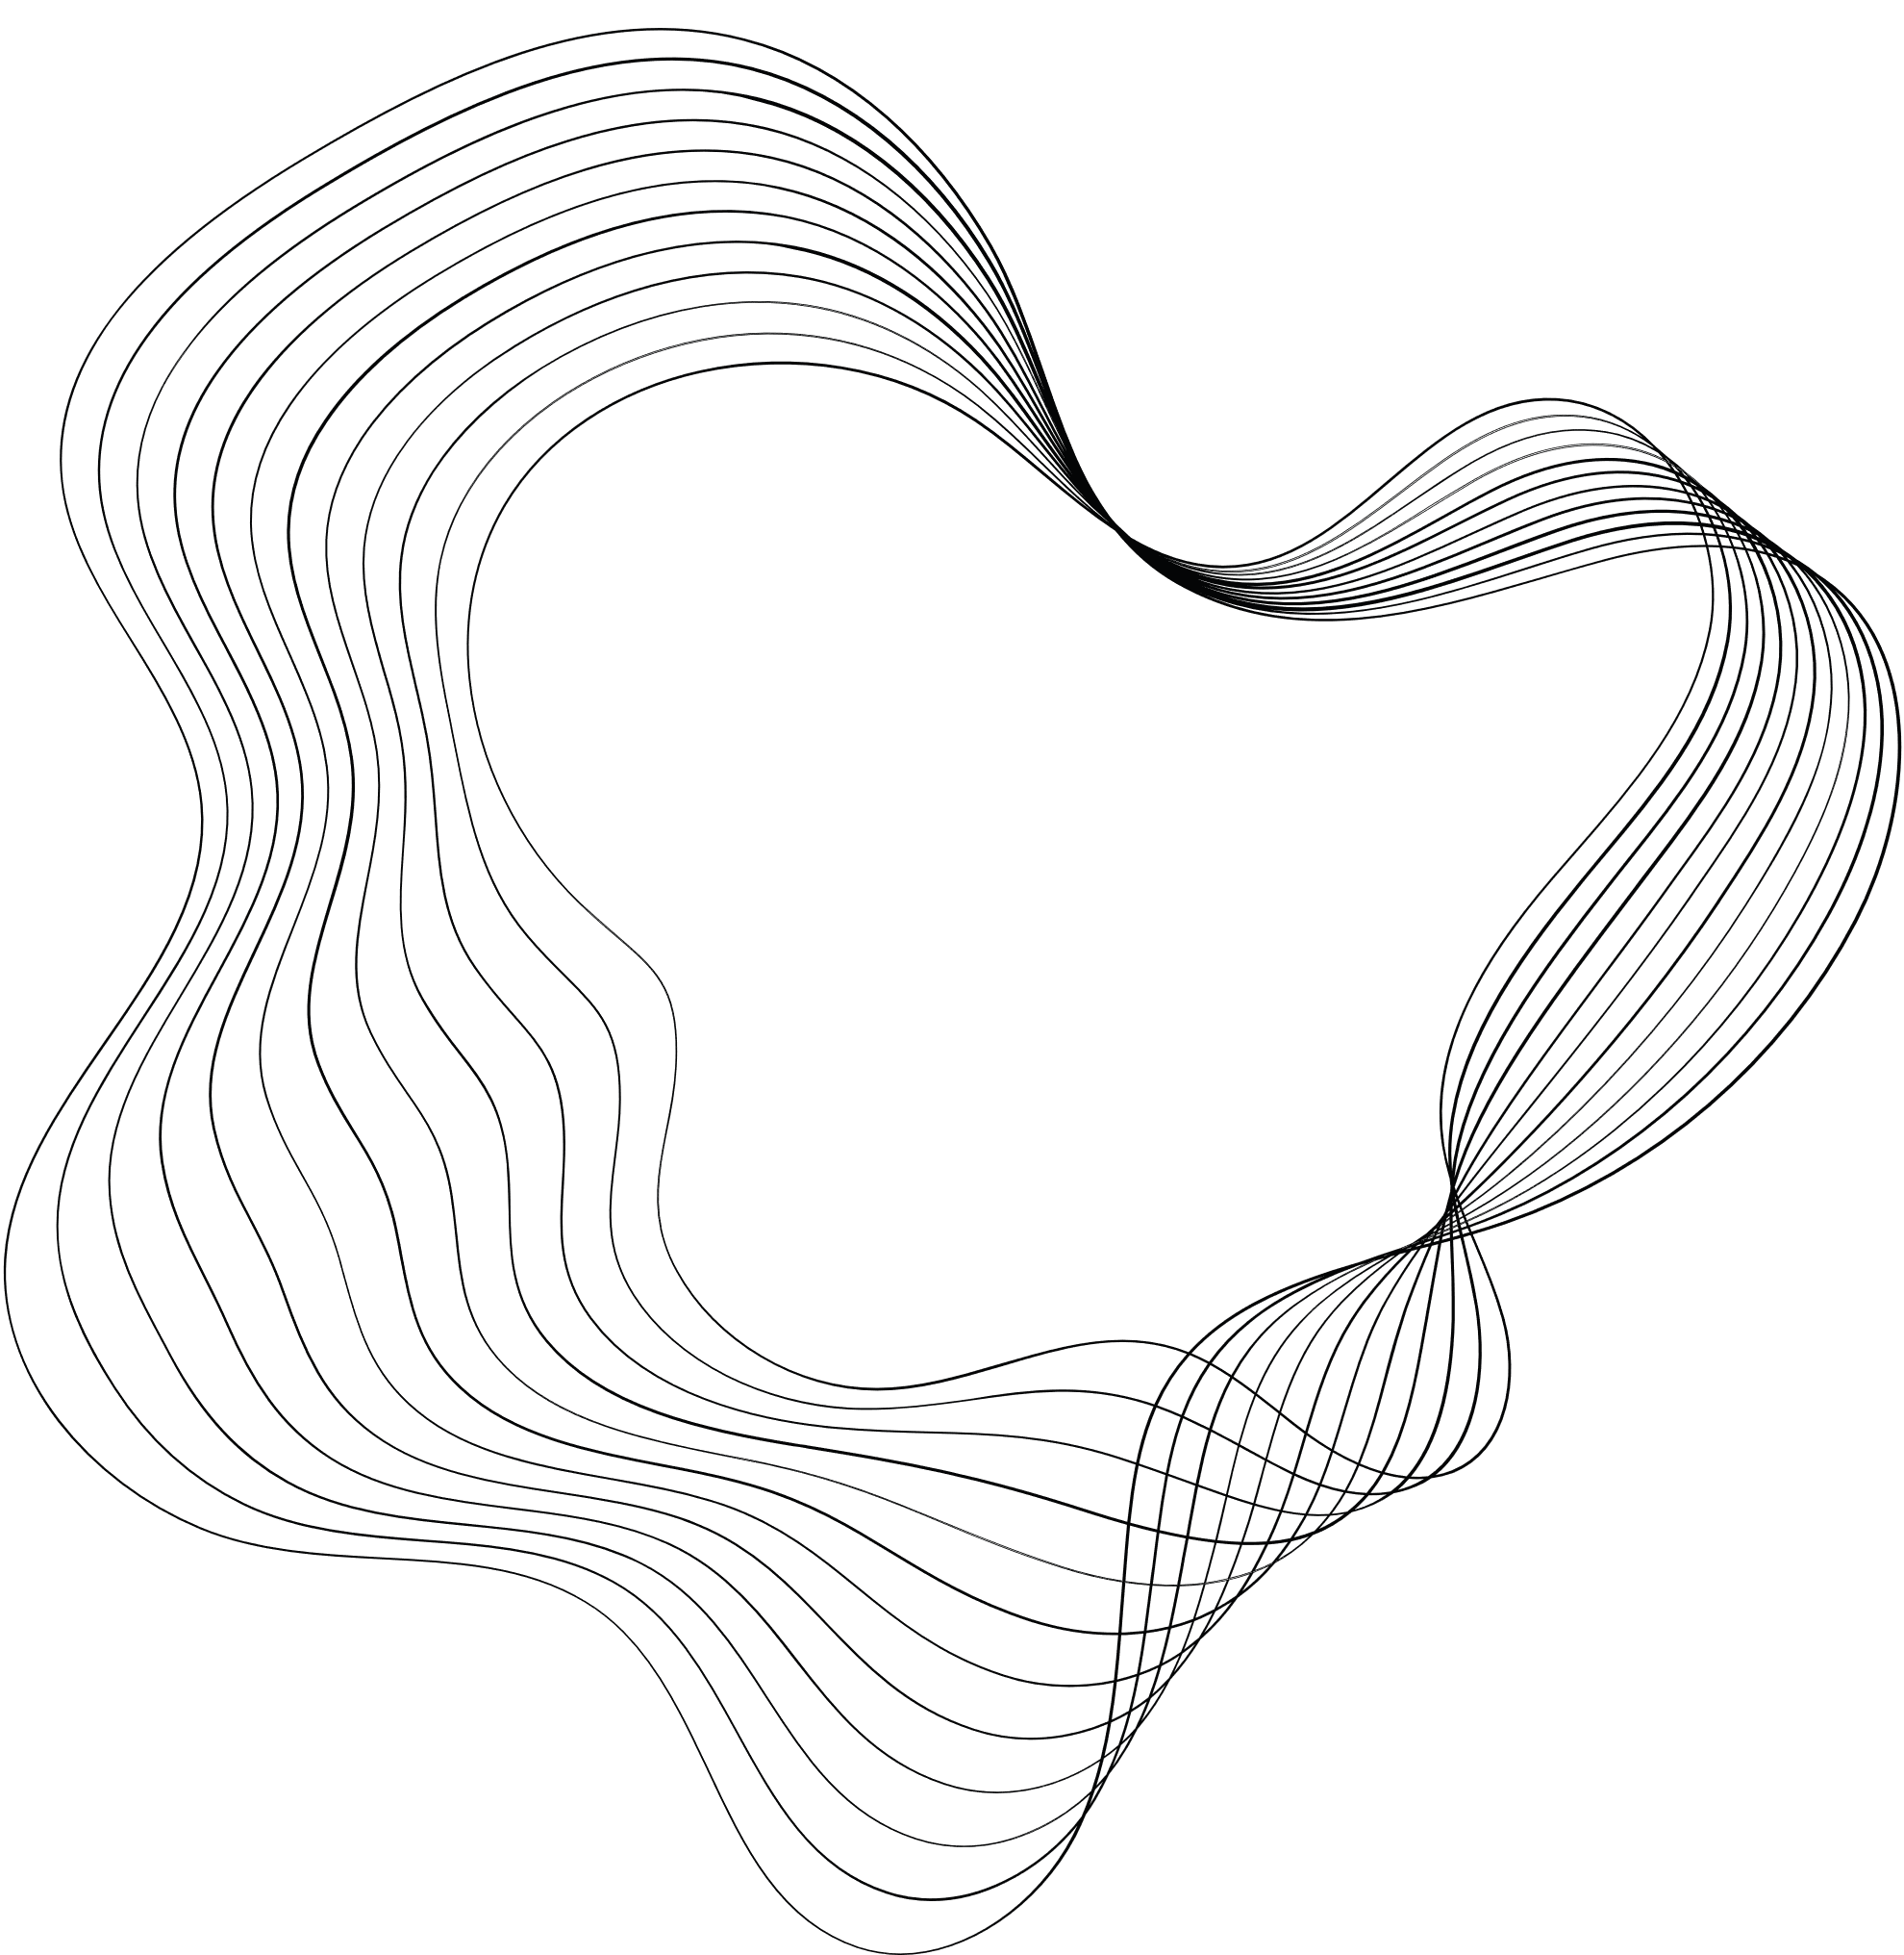

PRESENTASI TUGAS
AKHIR
4522210072 - FIRJA RAKHA ADWITTYA

Slide 2

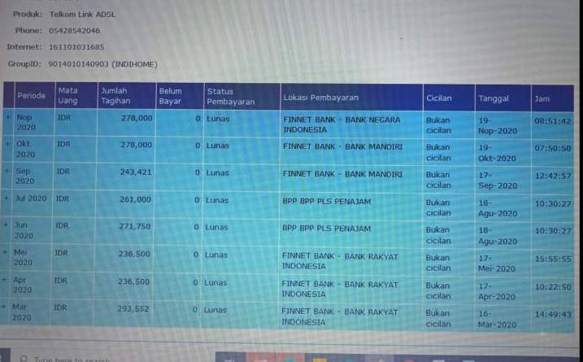
RUANG LINGKUP
Data pelanggan WiFi merupakan informasi yang terkait penggunaan layanan WiFi oleh pelanggan. Data pelanggan WiFi mencakup informasi tentang penggunaan layanan, seperti periode tagihan, jumlah tagihan, status pembayaran, atau riwayat pembayaran. Data-data tersebut dapat digunakan untuk administrasi pelanggan, penagihan, atau analisis bisnis.

Slide 3

NORMALISASI
Normalisasi adalah memecah tabel dalam suatu database dari record-record data yang kompleks atau rumit menjadi lebih sederhana, teknik memecah tabel menjadi lebih sederhana dapat disebut juga dekomposisi.

Slide 4

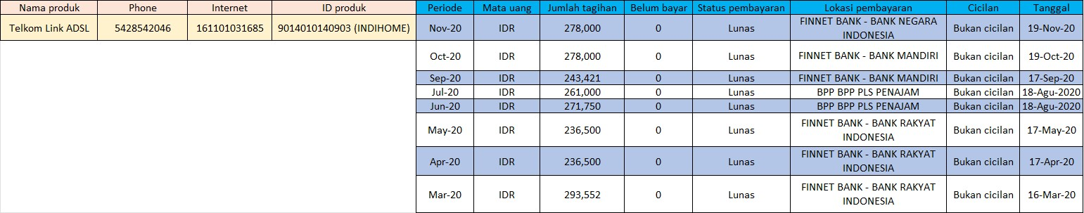
UNNORMAL

Slide 5
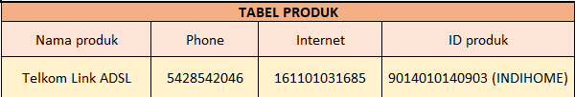
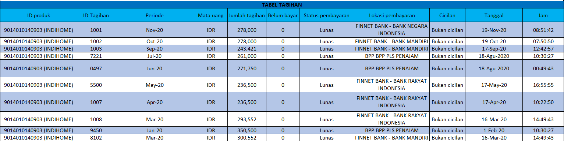
1NF

Slide 6
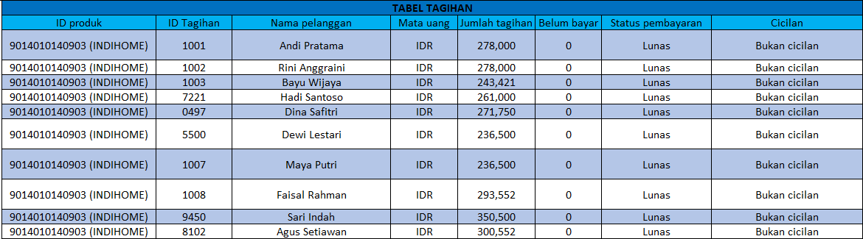
2NF

Slide 7
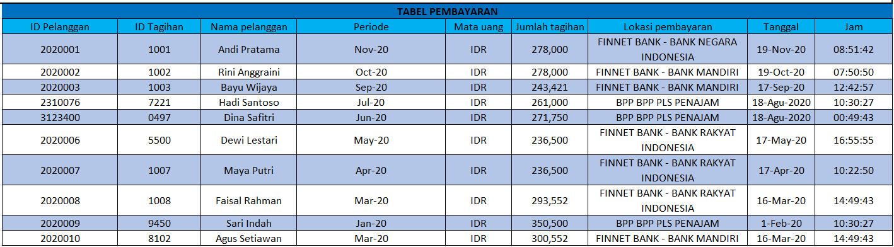
2NF

Slide 8
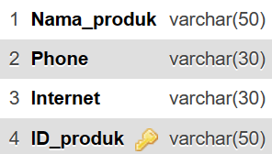
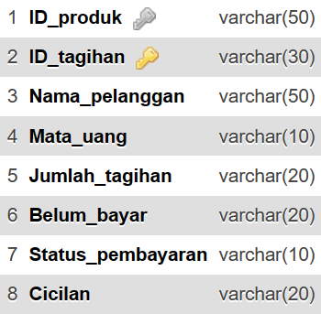
ATRIBUT DAN TIPE DATA
Tabel Produk
Tabel Tagihan

Slide 9
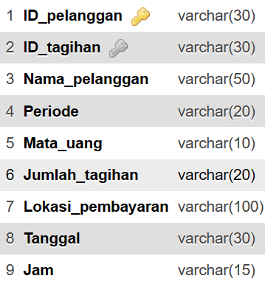
ATRIBUT DAN TIPE DATA
Tabel Pembayaran

Slide 10
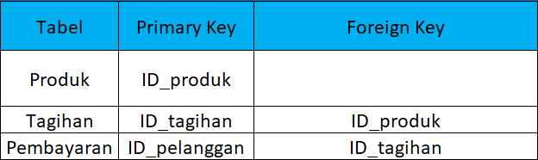
PENGGUNAAN KEY

Slide 11
PENGERTIAN TABEL MASTER
&
TABEL TRANSAKSI
Tabel Master merupakan tabel yang berisi suatu data, dimana data yang diinput bersifat tetap.
Tabel Transaksi merupakan tabel yang bersifat continue atau berubah-ubah.

Slide 12
TABEL MASTER
&
TABEL TRANSAKSI
Pada database yang saya miliki, terdapat Tabel Produk yang merupakan tabel master, sedangkan Tabel Tagihan dan Pembayaran merupakan tabel transaksi.

Slide 13
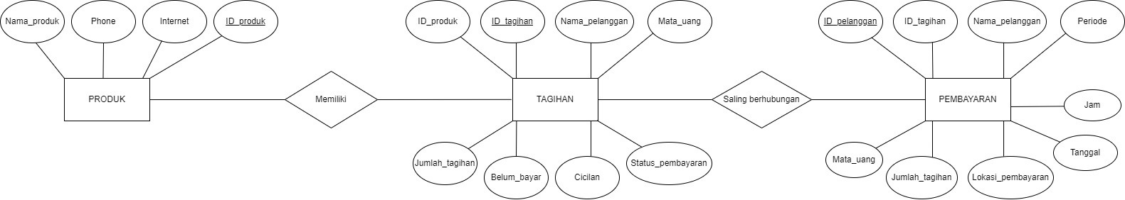
ENTITY RELATIONSHIP DIAGRAM

Slide 14
PENJELASAN RELASI
Tabel Produk dan Tabel Tagihan memiliki hubungan One-to-Many, artinya satu produk dapat memiliki banyak tagihan. Relasi tersebut bisa disebut “memiliki” karena satu jenis produk bisa terkait dengan beberapa tagihan.

Slide 15
PENJELASAN RELASI
Tabel Tagihan dan Tabel Pembayaran memiliki hubungan One-to-One, artinya satu id tagihan berkaitan dengan satu pelanggan. Relasi tersebut disebut “saling berhubungan” karena informasi pembayaran dalam Tabel Pembayaran dan tagihan dalam Tabel Tagihan saling terkait, setiap pembayaran dapat dihubungkan dengan satu tagihan, dan sebaliknya.

Slide 16
RELASI
Produk -> MEMILIKI -> Tagihan (One to Many)
Tagihan -> SALING BERHUBUNGAN -> Pembayaran
(One to One)

Slide 17

THANK YOU!!

